Slide 1
ОТЧЕТ
об исполнении бюджета муниципального образования
«Город Березники» Пермского края
за 2022 год
19 мая 2023 года

Slide 2
ОСНОВНЫЕ ПАРАМЕТРЫ ИСПОЛНЕНИЯ БЮДЖЕТА МУНИЦИПАЛЬНОГО ОБРАЗОВАНИЯ «ГОРОД БЕРЕЗНИКИ» ПЕРМСКОГО КРАЯ за 2021-2022 годах (млн руб.)
+821,4
+571,6
Показатели | 2021 | 2022 | Темп 2022 к 2021 (%)
1 | 2 | 3 | 4=3/2
ДОХОДЫ, в том числе: | 5 578,3 | 6 399,7 | 114,7
Налоговые и неналоговые доходы | 2 694,5 | 2 812,7 | 104,4
Безвозмездные поступления | 2 883,8 | 3 587,0 | 124,4
РАСХОДЫ | 6 050,9 | 6 622,5 | 109,4
ДЕФИЦИТ (-), ПРОФИЦИТ (+) | -472,6 | -222,8
Дефицит обеспечен за счет остатков средств бюджета
муниципального образования на начало года

Slide 3
ДИНАМИКА ПОСТУПЛЕНИЙ ДОХОДОВ БЮДЖЕТА МУНИЦИПАЛЬНОГО ОБРАЗОВАНИЯ «ГОРОД БЕРЕЗНИКИ» ПЕРМСКОГО КРАЯ
в 2020-2022 годах (млн руб.)
- 33%
+24%
2020 год
2021 год
2022 год

Slide 4
СТРУКТУРА НАЛОГОВЫХ И НЕНАЛОГОВЫХ ДОХОДОВ МУНИЦИПАЛЬНОГО ОБРАЗОВАНИЯ «ГОРОД БЕРЕЗНИКИ» ПЕРМСКОГО КРАЯ (млн руб.)
+ 118,2
млн руб.
+201,9
+1,6
+9,5
+8,2
+85,3
+12,5
+27,4
-62,8
-6,4
+0,7
-144,3
-15,4
2 694,5
млн руб.
Темп роста налоговых и неналоговых доходов в 2022 к 2021 г. на 104,4%

Slide 5
СТРУКТУРА РАСХОДОВ БЮДЖЕТА В 2022 ГОДУ ПО МУНИЦИПАЛЬНЫМ ПРОГРАММАМ (млн руб.)
Расходы по
14
муниципальным программам
6 511,1
млн руб.
Программные
расходы
98,3 %
Расходы на социальную
сферу
50,2 %
Наименование муниципальной программы | План | Факт | % исполнения
Экономическое развитие | 2,4 | 2,4 | 100,0
Развитие сферы молодежной политики | 12,0 | 12,0 | 100,0
Формирование современной городской среды | 222,2 | 220,3 | 99,1
Развитие муниципального управления | 368,2 | 364,5 | 99,0
Развитие системы образования | 2 609,8 | 2 584,5 | 99,0
Развитие физической культуры, спорта | 387,7 | 376,6 | 97,1
Привлечение и сохранение врачебных кадров | 11,1 | 10,7 | 96,2
Обеспечение безопасности жизнедеятельности населения | 57,2 | 54,6 | 95,5
Непрограммные расходы | 118,9 | 111,4 | 93,7
Привлечение педагогических кадров | 13,3 | 12,4 | 93,3
Развитие сферы культуры | 351,2 | 326,6 | 93,0
Комплексное благоустройство территории | 887,4 | 824,0 | 92,9
Управление имуществом и земельными ресурсами | 1 707,4 | 1 502,2 | 88,0
Жилище и транспорт | 300,0 | 218,3 | 72,8
Привлечение и сохранение тренерских кадров | 3,4 | 2,0 | 60,9
ИТОГО | 7 052,2 | 6 622,5 | 93,9

Slide 6
РАСХОДЫ МУНИЦИПАЛЬНОГО ОБРАЗОВАНИЯ «ГОРОД БЕРЕЗНИКИ»
ПЕРМСКОГО КРАЯ ЗА 2021-2022 годы ПО НАПРАВЛЕНИЯМ (млн руб.)
2021 год
2022 год
29 %
Показатель | 2021 | 2022 | Темп 2022 к 2021 (%)
1 | 2 | 3 | 5=3/2
Всего расходов, из них | 6 050,9 | 6 622,5 | 109,4
Бюджет развития | 1 737,9 | 2 088,6 | 120,2
Бюджет текущих расходов | 4 313,0 | 4 533,9 | 105,1

Slide 7
МУНИЦИПАЛЬНАЯ ПРОГРАММА
«РАЗВИТИЕ СИСТЕМЫ ОБРАЗОВАНИЯ» (млн руб.)
- 2 584,5
2 584,5
2 089,0 млн руб. – содержание учреждений образования
156,5 млн руб. – питание в учреждениях образования (в т.ч. средства федерального и краевого бюджетов – 106,9 млн руб.)
40,4 млн руб. – социальная поддержка педагогов
36,7 млн руб. – оздоровление и отдых детей
29,3 млн руб. – социальная помощь семьям и детям (компенсация части родительской платы)
6,5 млн руб. – содержание детского технопарка «Кванториум»
3,0 млн руб. – поддержка талантливых детей, проведение конкурсов
127,9 млн руб. – ремонты учреждений образования, приобретение оборудования (в т.ч. для профильных медицинских классов - 14,0 млн руб.), монтаж охранной сигнализации
45,7 млн руб. – строительство, устройство и ремонт межшкольных стадионов, спортивных площадок и залов в СОШ № 4, 7, 11, 14, 16, 28, 22 (в т.ч. в Березовской, Пыскорской)
17,6 млн руб. - подвоз детей в образовательные учреждения

Slide 8
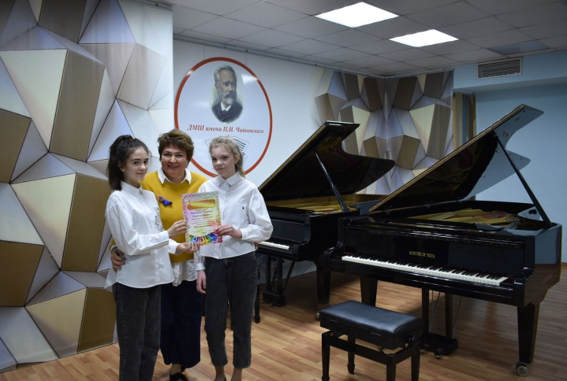
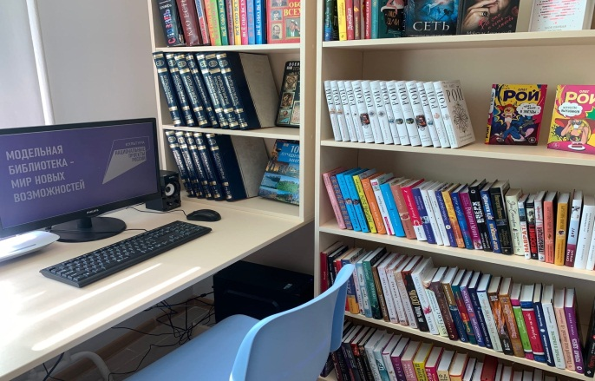
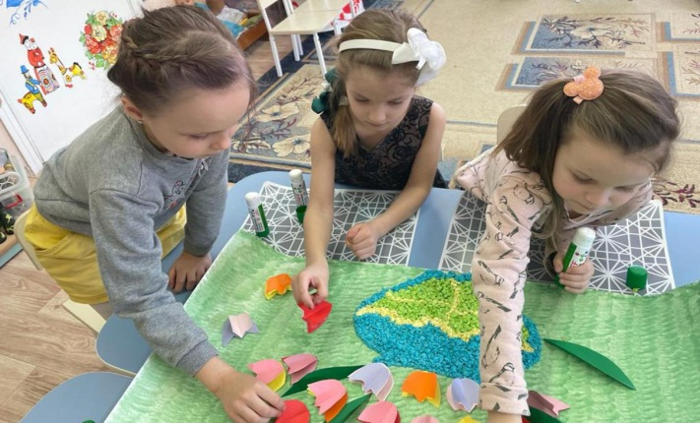
МУНИЦИПАЛЬНАЯ ПРОГРАММА
«РАЗВИТИЕ СФЕРЫ КУЛЬТУРЫ» (млн руб.)
- 326,6
244,4 млн руб. – содержание учреждений культуры
34,6 млн руб. – создание модельных муниципальных библиотек
(реализация Федерального проекта «Культурная среда») – 10,0 млн руб.,
приобретение и установка мобильных зданий сельских библиотек в д. Сороковая,
д. Турлавы, п. Шемейный, с. Ощепково, с. Верх – Кондасс, центра культуры
и досуга в с. Щекино – 24,6 млн. руб.
5,3 млн руб. – ремонты, благоустройство территорий учреждений культуры
9,9 млн руб. – приобретение оборудования, музыкальных инструментов, комплектование книжных фондов библиотек
1,0 млн руб. – реализация 5 инициативных проектов
(«Молодежная лига КВН», «Активное долголетие: от смартфона до ноутбука», «Березники-90. Юбилейная открытка», «Добро пожаловать в Пыскор», «Детское творчество - родному городу»)
16,9 млн руб. – проведение городских мероприятий

Slide 9
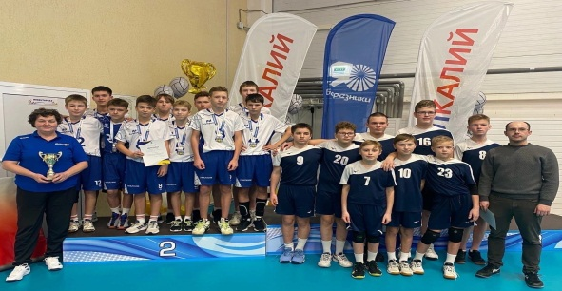
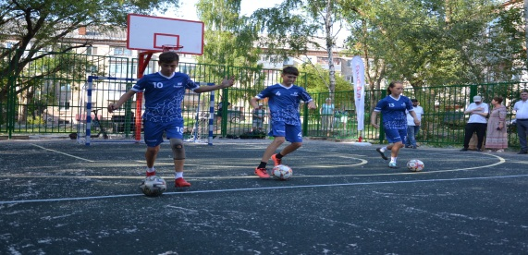
Муниципальная программа
«РАЗВИТИЕ ФИЗИЧЕСКОЙ КУЛЬТУРЫ, СПОРТА» (млн руб.)
106,4 млн руб. – строительство ФОК в Правобережном
районе г. Березники
17,6 млн руб. – строительство павильона-раздевальной
с помещениями под пневматический тир г. Усолье
8,1 млн руб. – устройство лыжероллерной трассы
в п. Новожилово
3,0 млн руб. – устройство площадки для сдачи ГТО
в п. Орел
8,9 млн руб. – ремонт учреждений спорта
3,5 млн руб. - приобретение спортивного оборудования
и инвентаря
201,6 млн руб. – содержание учреждений спорта
11,0 млн руб. – участие и проведение соревнований
различного уровня
7,9 млн руб. – оздоровление и отдых детей
Муниципальная программа
«ПРИВЛЕЧЕНИЕ И СОХРАНЕНИЕ ТРЕНЕРСКИХ КАДРОВ» (млн руб.)
В спортивные школы привлечено 3 тренера:
1 - по лыжному двоеборью
1 - по лыжным гонкам
1 - по хоккею
2,0
2 тренера получили единовременную денежную выплату
1 тренер получает компенсацию за аренду жилого
помещения

Slide 10
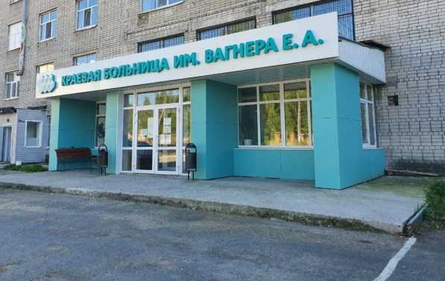
Муниципальная программа
«ПРИВЛЕЧЕНИЕ ПЕДАГОГИЧЕСКИХ КАДРОВ» (млн руб.)
- 12,4
В общеобразовательные учреждения привлечено
12 педагогов:
2 учителя начальных классов
1 учитель русского языка и литературы
3 учителя истории и обществознания
1 учитель информатики
1 учитель технологии
1 учитель математики
3 учителя физической культуры
Заключено 2 договора о целевом обучении
12,4
7 педагогов получили единовременную денежную выплату
4 педагога получают компенсацию за аренду жилого помещения
1 педагогу предоставлено служебное жилье
Муниципальная программа
«ПРИВЛЕЧЕНИЕ И СОХРАНЕНИЕ ВРАЧЕБНЫХ КАДРОВ» (млн руб.)
В государственные учреждения здравоохранения привлечены 7 врачей остродефицитных специальностей:
1 – травматолог-ортопед
1 – терапевт
1 – кардиолог
1 – медицинский физик
1 – акушер-гинеколог
2 - онколога
- 10,7
10,7
7 врачей получили единовременную денежную выплату
6 врачам предоставлено служебное жилье
5 врачей получили возмещение части затрат по уплате
процентов по договорам в целях приобретения жилого
помещения

Slide 11
Муниципальная программа
«РАЗВИТИЕ СФЕРЫ МОЛОДЕЖНОЙ ПОЛИТИКИ» (млн руб.)
- 12,0
7,6 млн руб. – содержание МАУ «Молодежный культурно-досуговый центр»
0,4 млн руб. – ремонты и приобретение оборудования
в МАУ «МКДЦ»
4,0 млн руб. – мероприятия в сфере молодежной политики
Муниципальная программа
«ЭКОНОМИЧЕСКОЕ РАЗВИТИЕ» (млн руб.)
0,5 млн руб. – субсидии на возмещение затрат сельскохозяйственным производителям
0,7 млн руб. – субсидии на возмещение затрат субъектам малого
и среднего предпринимательства (приобретение оборудования, краткосрочные займы)
0,3 млн руб. – проведение ярмарок выходного дня
0,9 млн руб. – тренинги, мастер-классы, семинары для субъектов малого и среднего предпринимательства, рекламные туры для туроператоров
- 2,4

Slide 12
МУНИЦИПАЛЬНАЯ ПРОГРАММА
«УПРАВЛЕНИЕ ИМУЩЕСТВОМ И ЗЕМЕЛЬНЫМИ РЕСУРСАМИ» (млн руб.)
- 1 502,2
87,0 млн руб. – разбор, снос расселённых домов, выкуп нежилых помещений
50,9 млн руб. – содержание, эксплуатация и сохранность муниципального имущества
37,8 млн руб. – содержание многоквартирных домов
18,0 млн руб. - формирование земельных участков, землеустроительные и комплексные кадастровые работы
35,1 млн руб. – приобретение имущества в муниципальную собственность
146,5 млн руб. – содержание МКУ «УЭАЗ»
1 015,1 млн руб. – переселение (расселение) граждан из жилищного фонда, признанного непригодным для проживания (в 2022 году социальную выплату получили 454 граждан, переселены в благоустроенное жилье 2 847 человека)
40,1 млн руб. - улучшили жилищные условия 45 молодых семей
34,8 млн руб. - приобретено 17 жилых помещений для детей-сирот
6,3 млн руб. - обеспечение жильем отдельных категорий граждан (1 вдова участника ВОВ, 1 инвалид; 1 семья реабилитированного)

Slide 13
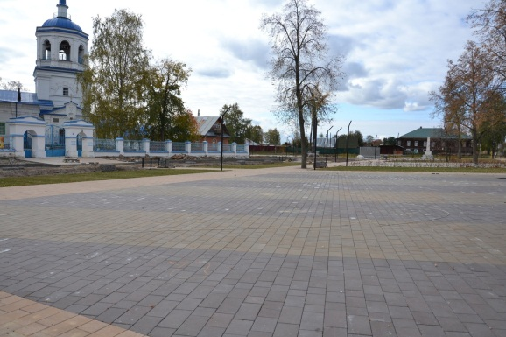
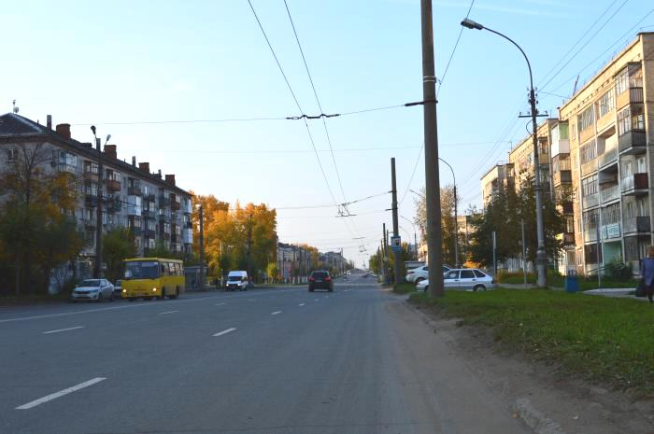
МУНИЦИПАЛЬНАЯ ПРОГРАММА
«КОМПЛЕКСНОЕ БЛАГОУСТРОЙСТВО ТЕРРИТОРИИ» (млн руб.)
- 824,0
141,1 млн руб. – благоустройство и озеленение парков, скверов, площадей и мест массового отдыха населения,
в т.ч.:
80,3 млн руб. - благоустройство городского парка
19,5 млн руб. - благоустройство центральной площади в п. Орел
9,6 млн руб. – приобретение трактора со специализированым навесным оборудованием
6,6 млн руб. – содержание и ремонт мест захоронения
12,4 млн руб. – мероприятия по отлову и содержанию безнадзорных животных
10,6 млн руб. – разработка ПСД и ликвидация несанкционированных свалок
200,8 млн руб. – строительство, ремонт дорог, мостов,
в т.ч.:
автодорога от перекрестка улиц 8 Марта – Ивачева в г. Усолье
до ул. Ивана Дощеникова в г. Березники - 12,0 млн руб.
пр. Ленина от ул. Тельмана до ул. Пятилетки - 87,6 млн руб.
ул. И. Дощеникова от дороги Усолье - Сороковая до
Строгановского бульвара - 48,3 млн руб.
ул. Преображенская в г. Усолье - 27,2 млн руб.
ремонт моста через р. Зырянка на км 2 + 950 автомобильной
дороги Березники – Чкалово - 10,6 млн руб.
Чуртанское шоссе – речной порт (в т.ч. путепровод) - 6,1 млн руб.
375,2 млн руб. – содержание дорог, МБУ «Спецавтохозяйство»

Slide 14
Муниципальная программа «Формирование современной
городской среды на территории муниципального образования
«Город Березники» (млн руб.)
- 220,3
50,9 млн руб. – благоустройство 16 дворовых территорий
9,1 млн руб. – благоустройство территории «Тропа
здоровья», обустройство 6 контейнерных площадок
160,3 млн руб. - благоустройство территории в исторической части г. Усолье по проекту «Усолье. Регенерация культуры»
Муниципальная программа «Жилище и транспорт» (млн руб.)
- 218,3
169,7 млн руб. – транспортное обслуживание населения
18,1 млн руб. – организация водоснабжения и водо-отведения в муниципальном образовании
2,5 млн руб. – ПСД на строительство газопровода низкого давления в г. Березники по ул. К. Маркса, ул. Матросова,
ул. Панфилова
13,3 млн руб. – проведение противоаварийных мероприятий
по усилению строительных конструкций МКД
10,7 млн руб. – ПСД на проведение капитального ремонта общего имущества в МКД
3,9 млн руб. – приведение в нормативное состояние зеленого хозяйства придомовых территорий МКД (удаление деревьев), возмещение части затрат на ремонт общего имущества в МКД

Slide 15
Муниципальная программа «Обеспечение безопасности
жизнедеятельности населения» (млн руб.)
50,0 млн руб. – обеспечение безопасности
жизнедеятельности населения
4,6 млн руб. – охрана окружающей среды, в том числе:
1,4 млн руб. – предотвращение распространения и уничтожение
борщевика Сосновского
Муниципальная программа «Развитие муниципального управления» (млн руб.)
Объем финансирования
в 2022 году – 364,5
42,0 млн руб. – власть и общество (обеспечение деятельности МКУ «ОКТУ г. Березники», субсидии некоммерческим организациям; информирование
в СМИ; меры социальной поддержки отдельным категориям граждан; содержание городской Доски почета; выплаты Почетным гражданам города; пенсии за выслугу лет)
79,7 млн руб. – организация деятельности по реализации функций
и оказанию муниципальных услуг (обеспечение деятельности МБУ «Архив города Березники»; МКУ «УКС»; МКУ «ИТ»; МКУ «ЦСН»)
242,8 млн руб. – муниципальная система управления в администрации города Березники (содержание органов местного самоуправления, государственная регистрация актов гражданского состояния; обеспечение деятельности комиссии по делам несовершеннолетних и защите их прав)

Slide 16
БЮДЖЕТНЫЕ ИНВЕСТИЦИИ В ОБЪЕКТЫ МУНИЦИПАЛЬНОЙ
СОБСТВЕННОСТИ (млн руб.)
Объекты финансирования | Всего | Краевой бюджет | Местный бюджет
Общеобразовательная школа на 1224 места | 0,6 | 0,0 | 0,6
Строительство межшкольных стадионов (Школа № 7, 11, 14) | 1,5 | 0,0 | 1,5
Приспособление объекта культурного наследия регионального значения «Кинотеатр Авангард» для современного использования (культурно-деловой центр) | 0,6 | 0,0 | 0,6
Строительство физкультурно-оздоровительного комплекса в правобережном районе г. Березники | 106,4 | 46,2 | 60,2
Строительство павильона-раздевальной с помещениями под пневматический тир г. Усолье | 17,5 | 16,8 | 0,7
Строительство универсального спортивного комплекса | 0,1 | 0,0 | 0,1
Строительство физкультурно-оздоровительного комплекса | 0,2 | 0,0 | 0,2
Реконструкция очистных сооружений (КОС) Правобережного жилого района г. Березники | 1,0 | 0,9 | 0,1
Строительство и обустройство скважин | 0,2 | 0,0 | 0,2
Строительство и реконструкция участков водопроводов | 2,1 | 0,0 | 2,1
Строительство очистных сооружений | 0,5 | 0,0 | 0,5
Строительство уличных газопроводов | 2,5 | 0,0 | 2,5
Строительство автодороги ул. Большевистская от ул. Мира до ул. 30 лет Победы | 0,1 | 0,0 | 0,1
Строительство автодороги от перекрестка улиц 8 Марта-Ивачева в г. Усолье до ул. Ивана Дощеникова в г. Березники | 12,0 | 12,0 | 0,0
Строительство очистных сооружений на выпусках систем ливневой канализации г. Березники в водные объекты (р. Быгель, Нижне-Зырянское водохранилище) | 0,3 | 0,0 | 0,3
Реконструкция здания ГБУЗ ПК «Детская городская больница» по адресу: Пермский край, г. Березники, Советский проспект, 67 | 0,4 | 0,0 | 0,4
Приобретение административного здания | 35,0 | 0,0 | 35,0
Переселение граждан из жилых помещений, расположенных в многоквартирных аварийных домах, подлежащих сносу | 23,7 | 0,0 | 23,7
Жилые помещения для детей-сирот | 33,7 | 33,7 | 0,0
ИТОГО | 238,4 | 109,6 | 128,8

Slide 17
РЕАЛИЗАЦИЯ НАЦИОНАЛЬНЫХ ПРОЕКТОВ В 2022 ГОДУ (тыс. руб.)
Наименование национального проекта, объекта | Всего | Федеральный бюджет | Краевой бюджет | Местный бюджет
ЖИЛЬЕ И ГОРОДСКАЯ СРЕДА | 116 569,9 | 110 398,7 | 1 915,2 | 4 256,0
Благоустройство общественной территории в исторической части г. Усолье для реализации проекта «Усолье. Регенерация культуры» | 74 010,0 | 74 010,0 | 0,0 | 0,0
Благоустройство дворовых территорий | 35 137,3 | 30 042,4 | 1 581,2 | 3 513,7
Благоустройство общественных территорий | 7 422,6 | 6 346,3 | 334,0 | 742,3
ДЕМОГРАФИЯ | 2 980,5 | 2 689,9 | 141,6 | 149,0
Оснащение объектов спортивной инфраструктуры спортивно-технологическим оборудованием (МАУ СП «СШ «Лидер») | 2 980,5 | 2 689,9 | 141,6 | 149,0
ОБРАЗОВАНИЕ | 1 288,0 | 1 223,6 | 64,4 | 0,0
Мероприятия по обеспечению деятельности советников директора по воспитанию и взаимодействию с детскими общественными объединениями в общеобразовательных организациях | 1 288,0 | 1 223,6 | 64,4 | 0,0
КУЛЬТУРА | 7 057,8 | 6 755,7 | 92,4 | 209,7
Создание модельной муниципальной библиотеки в п.Железнодорожный | 5 000,0 | 5000,0 | 0,0 | 0,0
Приобретение музыкальных инструментов для Детской музыкальной школы № 1 им. П.И. Чайковского | 2 057,8 | 1 755,7 | 92,4 | 209,7
ИТОГО* | 127 896,2 | 121 067,9 | 2 213,6 | 4 614,7
* Все национальные проекты реализованы в полном объеме

Slide 18
РЕАЛИЗАЦИЯ ПРОЕКТОВ ИНИЦИАТИВНОГО БЮДЖЕТИРОВАНИЯ В 2022 ГОДУ (тыс. руб.)
Наименование проекта | Исполнение
 | Всего | Краевой бюджет | Местный бюджет | Средства населения
Устройство спортивно-игровой площадки «Спорт каждый день» | 742,5 | 585,3 | 78,6 | 78,6
Устройство детской площадки по сказкам дяди Андрея «В гостях у сказки» | 979,1 | 729,7 | 124,7 | 124,7
Устройство спортивно-игровой площадки «Здоровье в порядке – спасибо площадке» | 1 340,4 | 800,0 | 440,4 | 100,0
Устройство игровой площадки «Волшебный мир детства» | 1 605,7 | 1 257,1 | 174,3 | 174,3
Устройство площадки для выгула собак | 3 001,6 | 2 362,2 | 319,7 | 319,7
ИТОГО | 7 669,3 | 5 734,3 | 1 137,7 | 797,3

Slide 19
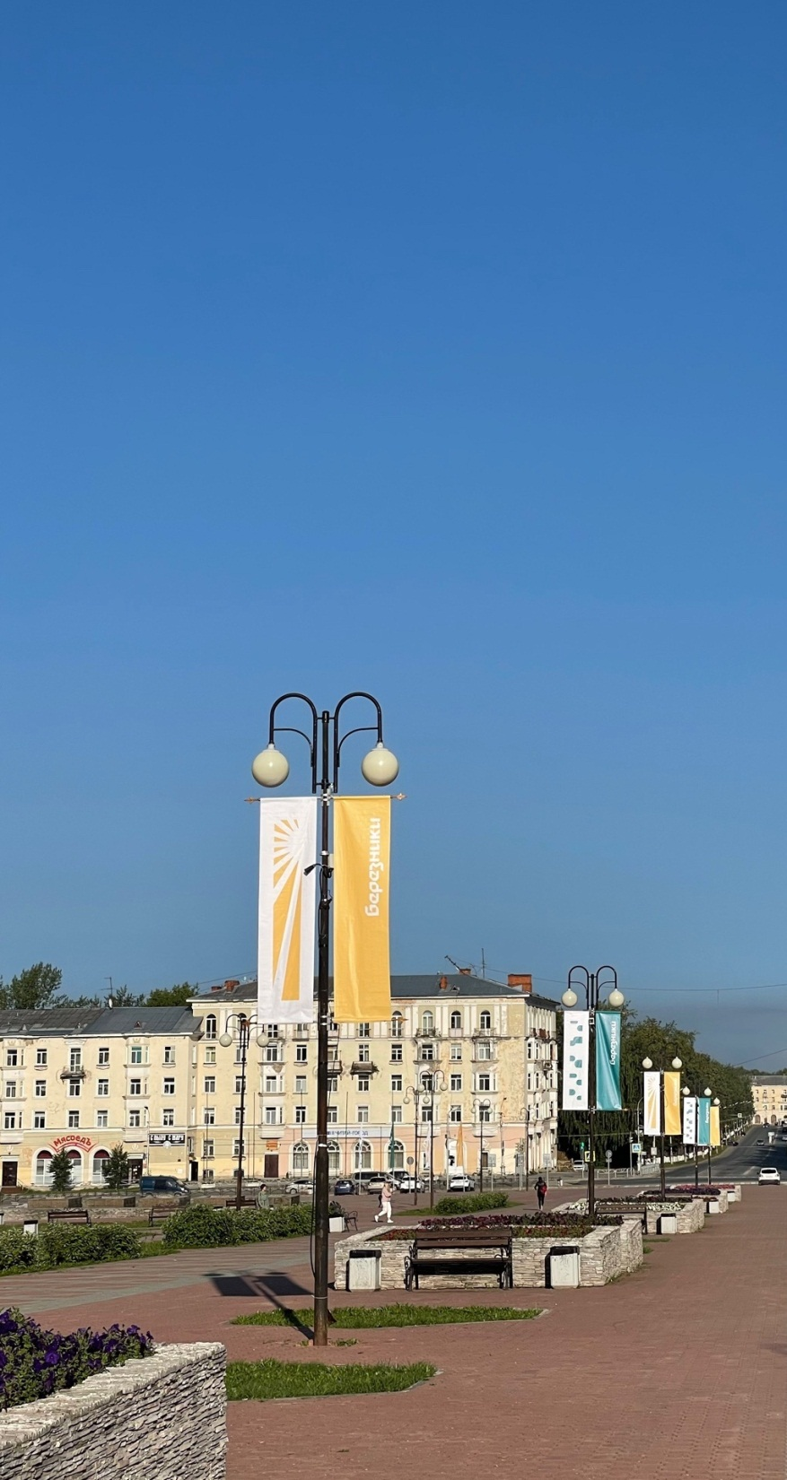
ОСНОВНЫЕ БЮДЖЕТНЫЕ ПРИОРИТЕТЫ
Сбалансированность и устойчивость бюджета
Реализация «майских» Указов Президента РФ – повышение заработной платы отдельным категориям работников бюджетной сферы
Сохранение социальной направленности
бюджета
Обеспечение мероприятий развития
и инвестиционных вложений
Участие в реализации мероприятий национальных проектов
Развитие института инициативного бюджетирования
Развитие института инициативного
бюджетирования
Обеспечение открытости информации
о бюджете

Slide 20
КОНТАКТНАЯ ИНФОРМАЦИЯ
Информация подготовлена Финансовым управлением администрации города Березники
Контактная информация
Финансовое управление администрации города Березники
Адрес:
618417,Пермский край, г.Березники, Советская площадь,д.1
Телефон: 8(3424) 25 64 47
E-mail: fuag@berezniki.perm.ru,fuag@berezniki.permkrai.ru
Режим работы:
Понедельник-четверг с 8-30 до 17-30 часов
Пятница с 8-30 до 16-30 часов
Перерыв с 12-00 до 12-48 часов
Выходные дни: суббота, воскресенье

